Slide 1
基于IOS的2D手机游戏开发
游戏名：大明百夫长
答辩人：黄妞舒
指导老师：沈炜

Slide 2
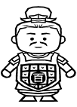
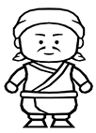
大明百夫长 Captain of Ming Dynasty
我要做什么 What I want to do?
明朝的历史非常令人扼腕，它中兴的可能性是被内部一点点消耗殆尽的。关于明末的种种，众说纷纭——比如，袁崇焕杀毛文龙是对是错，崇祯杀袁崇焕又是对是错，范文程又算不算罪人。
我想还原这段历史，并以一种有趣的方式呈现出来，并让玩家自己去寻找结论
百夫长
平民

Slide 3
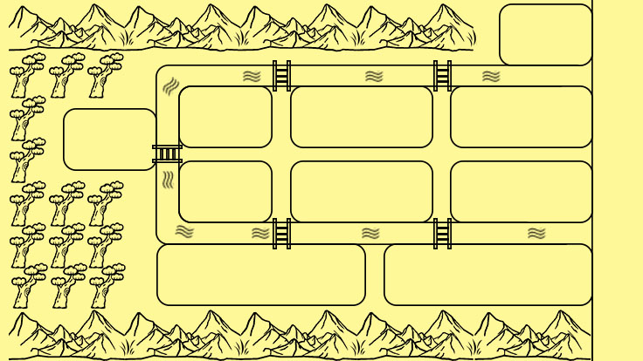
大明百夫长 Captain of Ming Dynasty
我要怎么做 How I will to do?
参照常见的生活类游戏，每一个方框内都是一户人家，随着明
末事件的发生，他们对官府
的好感度也在发生变化。玩
家需要努力维持民心来避免
自己被造反而杀。在这个过
程中，玩家将会旁观或经历
整个明末的历史沿革。

Slide 4
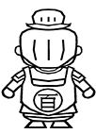
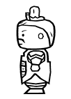
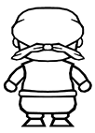
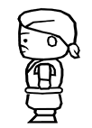
大明百夫长 Captain of Ming Dynasty
目前的进度 What is the result?
人物只有正侧背三面，没有走路姿势
通过触摸屏幕判断前进方向，但是没有边界碰撞
可以储存人物位置
背包界面未做
事件与任务未成数据库
平民职业已经设计，但还未画图

